Slide 1
2
0
2
0
一年级语文作业设计
汇报人：李倩倩
2020.12.17
常州市丽华新村第三小学

Slide 2
目录
作业设计的背景
作业设计的启发
作业设计的案例
作业设计的反馈

Slide 3
01
现实背景
background

Slide 4
背景
作业与教育活动的其他各个方面有着密切的关系，它既是教师教学活动的一个重要环节，又是学生学习过程中的一个重要的组成部分，布置作业对教师来说是一项重要的技能。 尤为重要的一个部分是作业形式的设计。

Slide 5
02
设计启发

Slide 6
Analysis of teaching
实践作业
其他国家作业设计改革
书面作业
口头、听力作业
表演作业

Slide 7
作业设计建议
书面作业和口头作业、制作作业和表演作业相结合
课外作业、课堂作业和家庭作业相互结合
个人作业、小组合作作业和全班作业相互结合。

Slide 8
03
作业案例

Slide 9
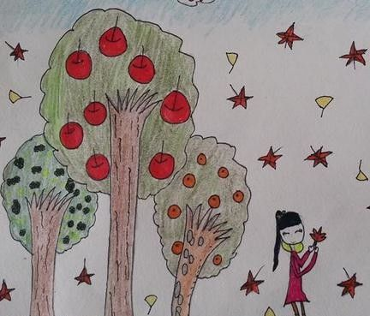
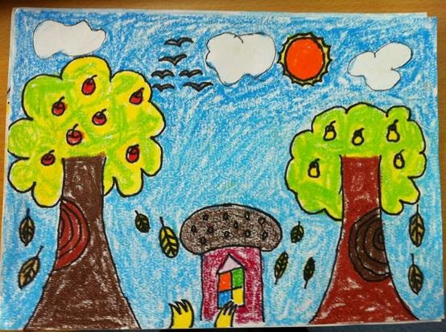
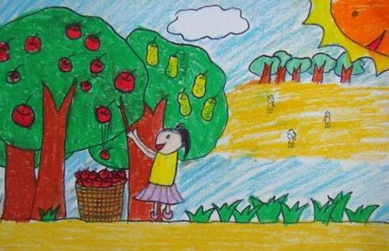
1、愉快的绘画作业
《秋天》

Slide 10
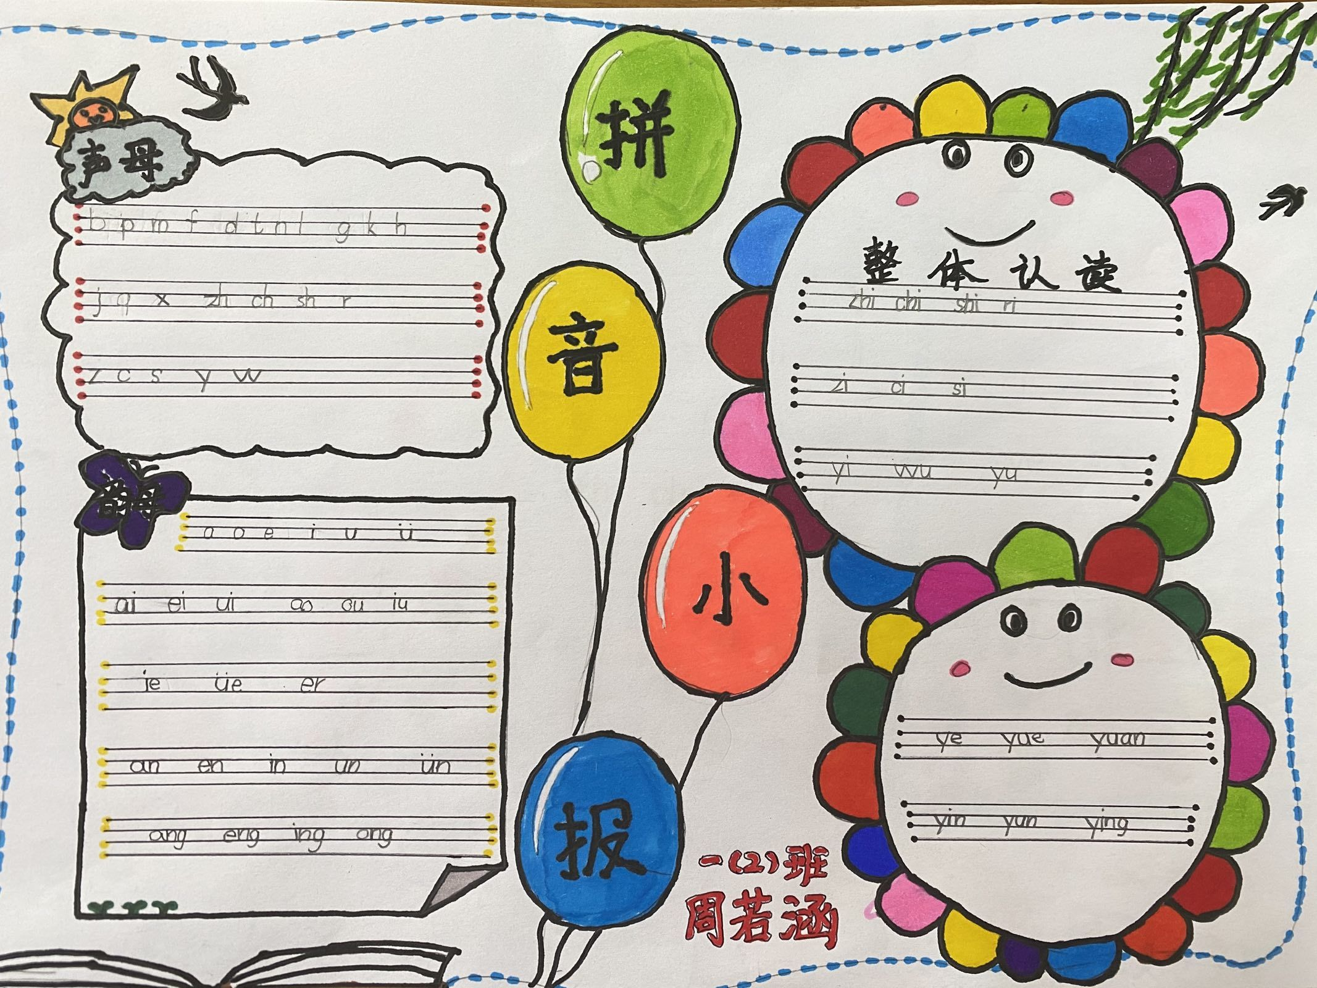
拼音小报

Slide 11
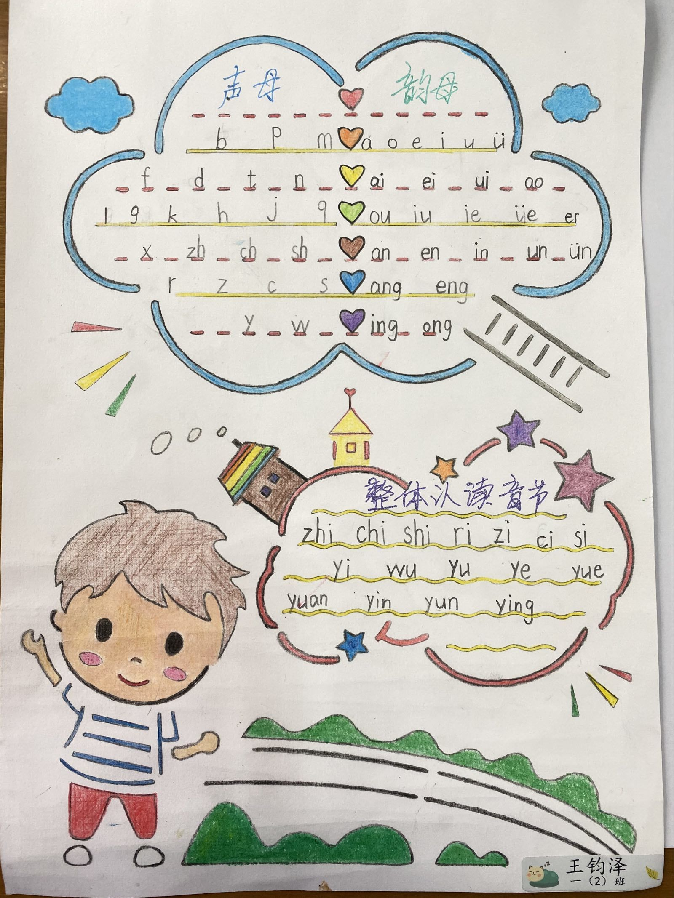
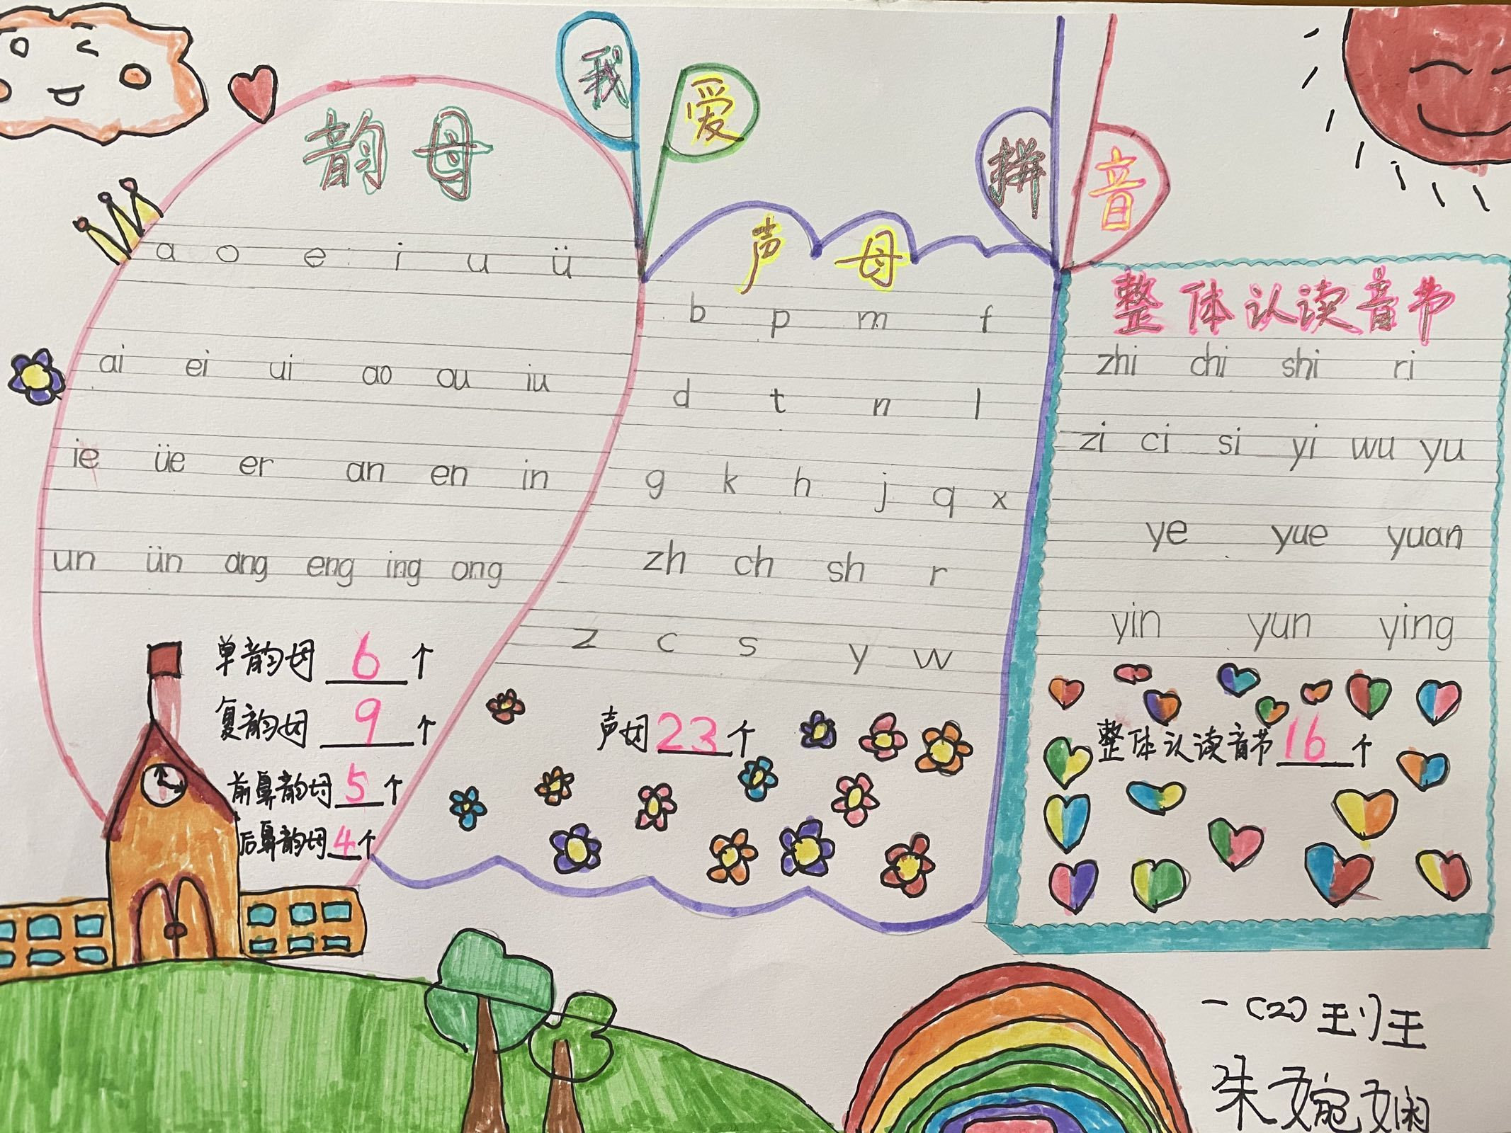

Slide 12
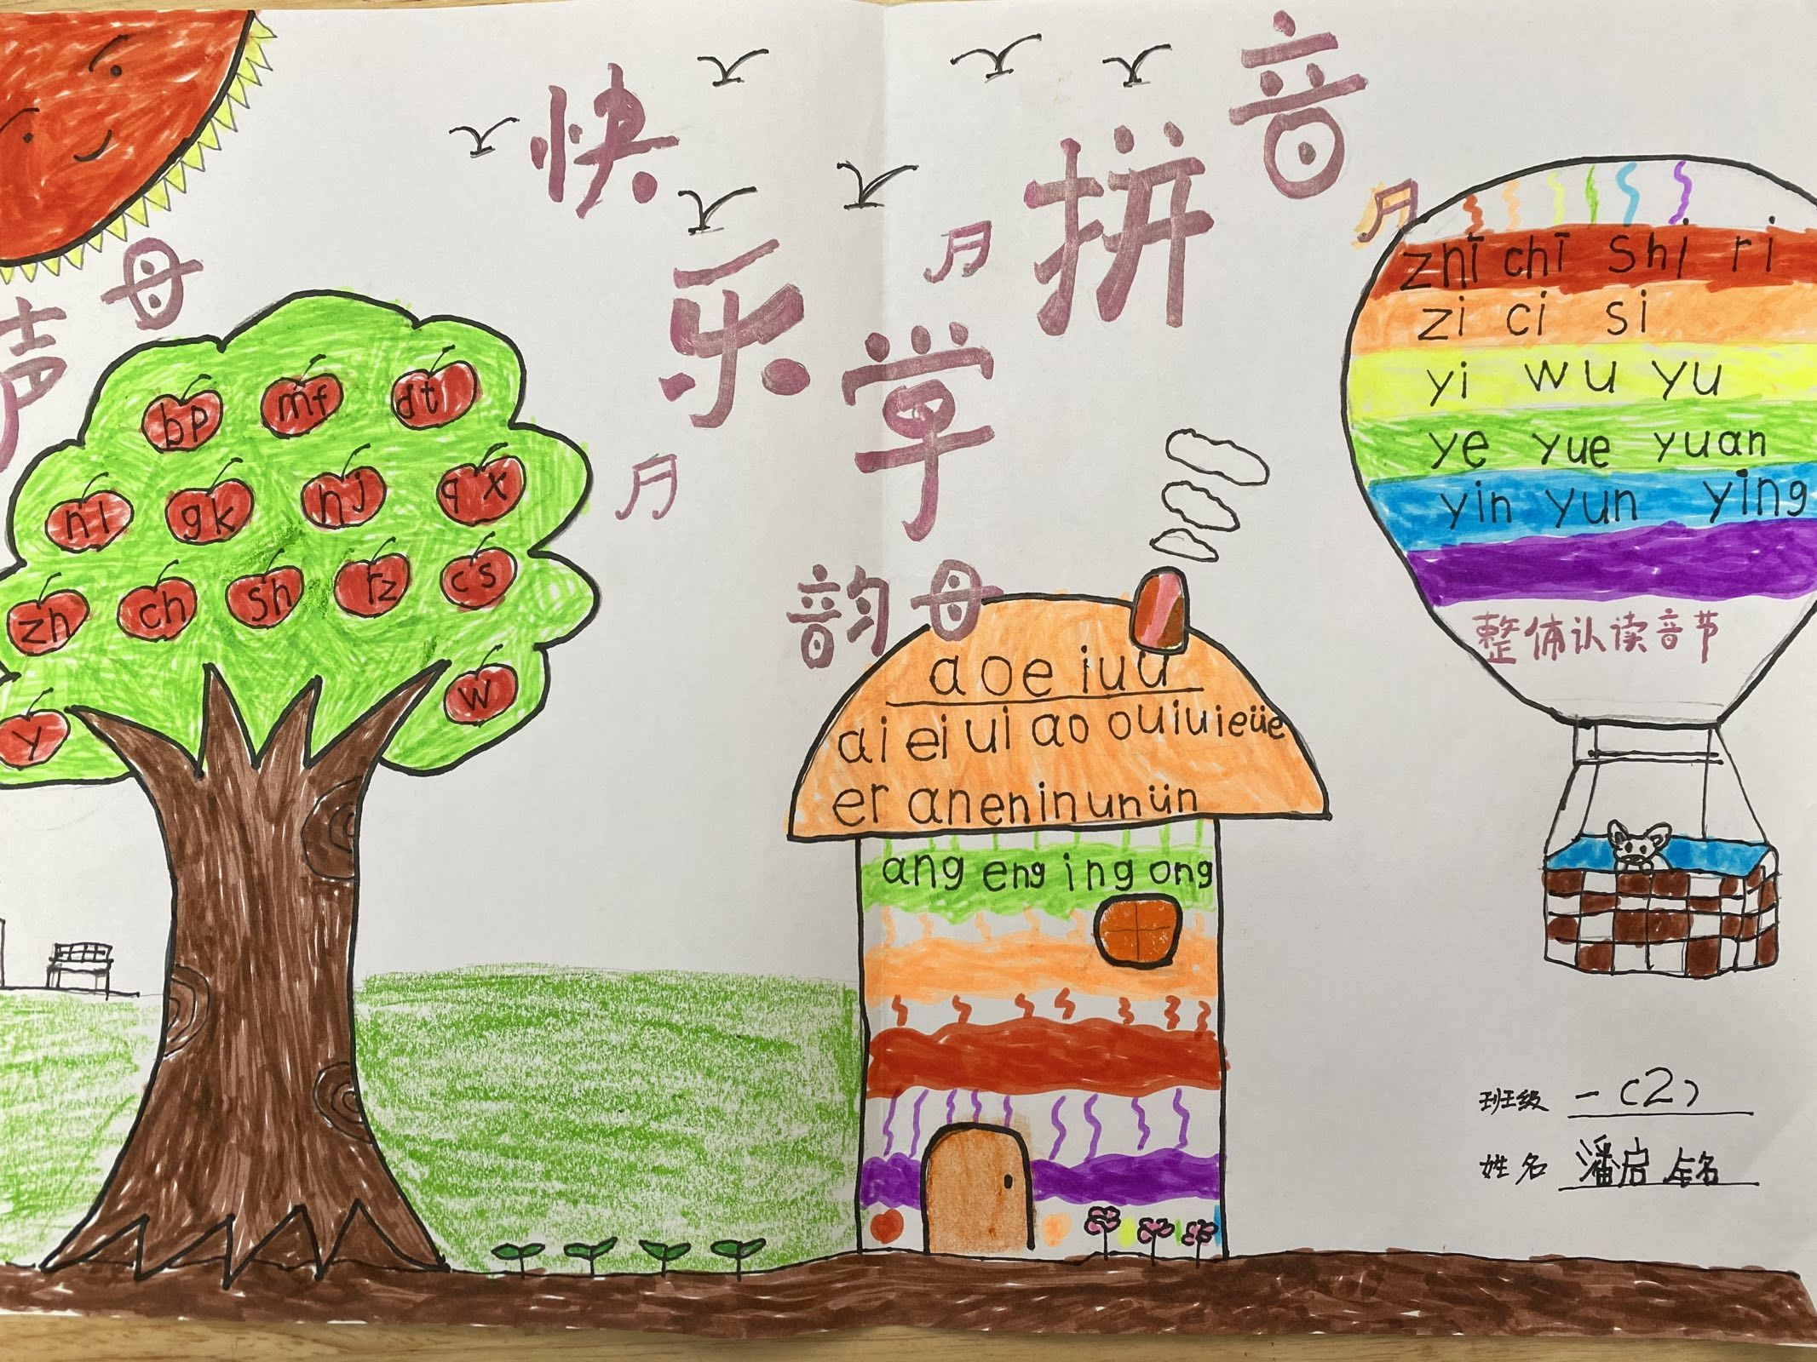

Slide 13
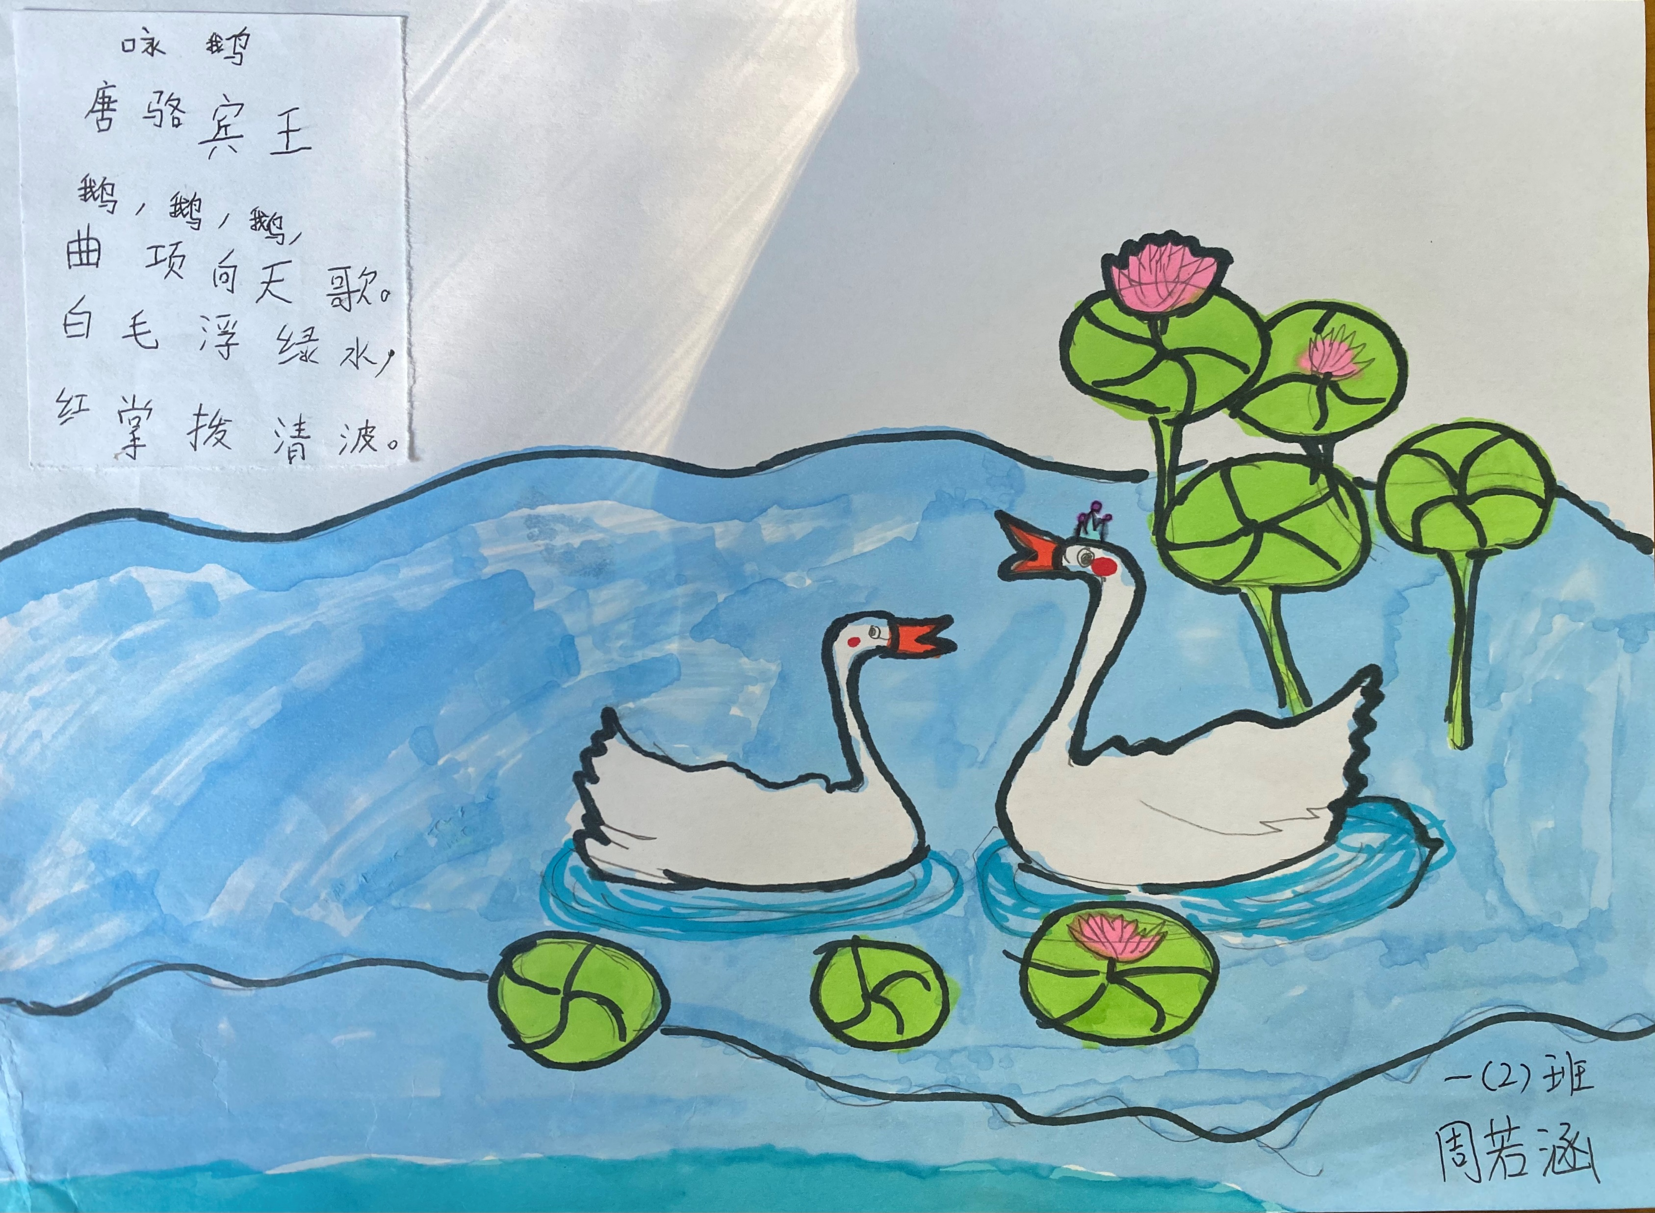
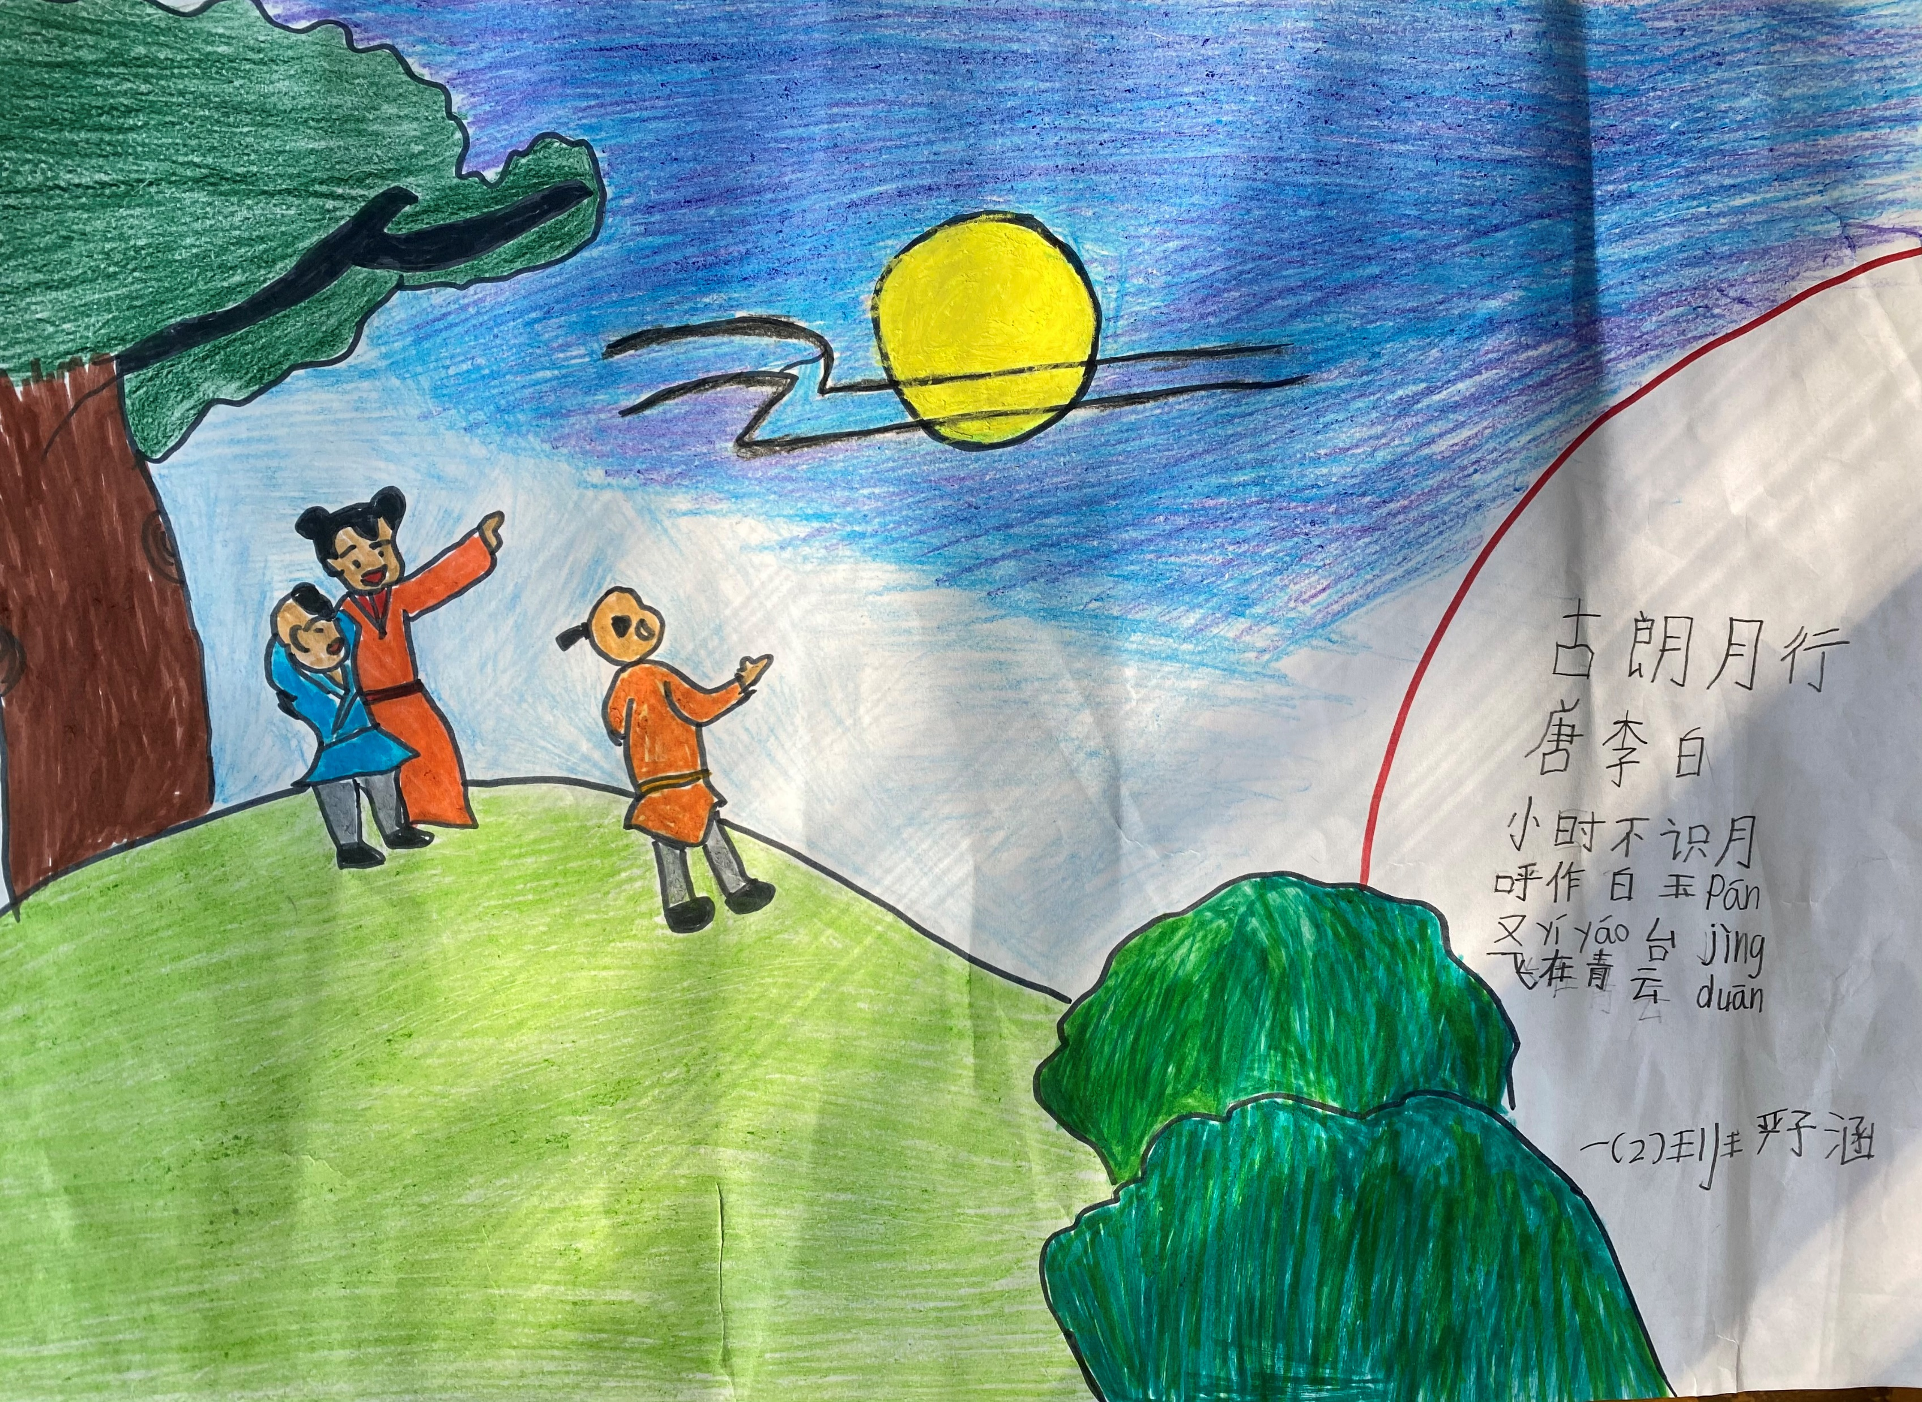
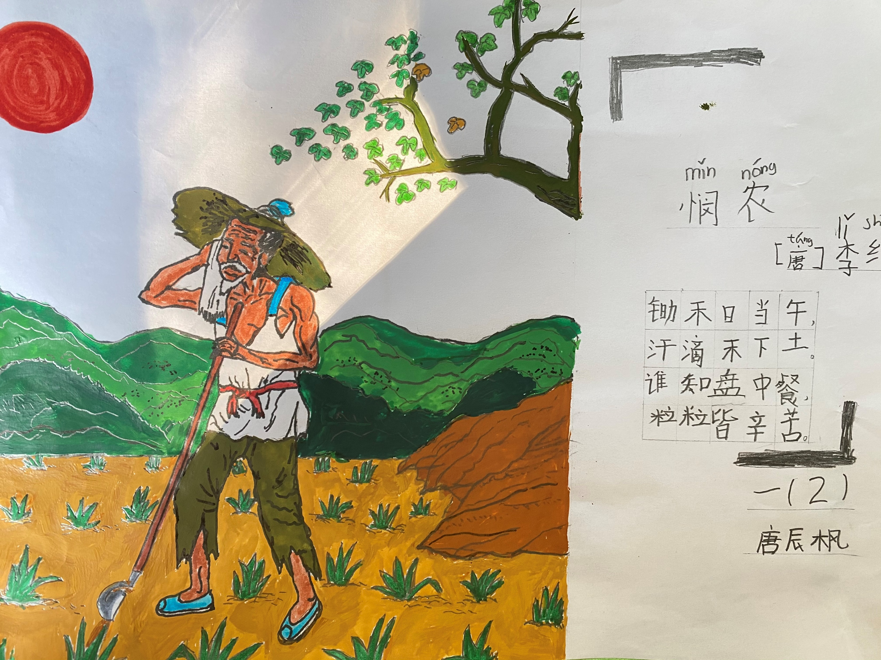
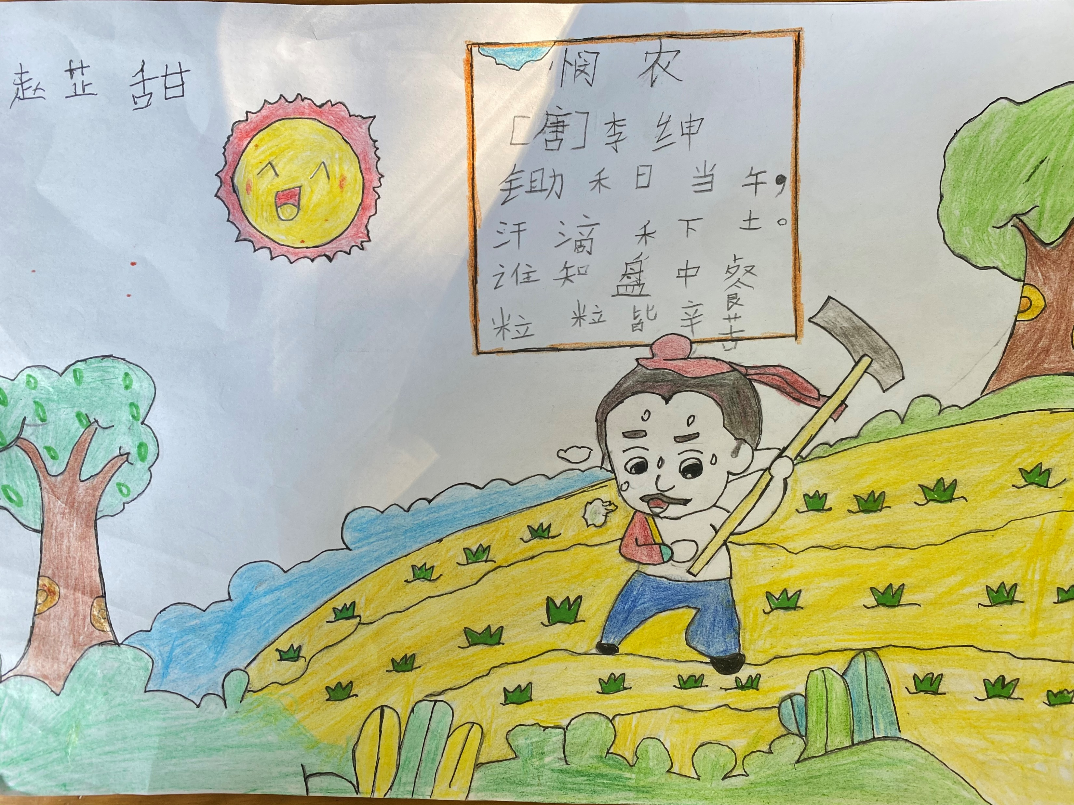
“诗情画意”——基于阅读的创意绘画

Slide 14
2、轻松的音乐作业
唱国歌
学完《升国旗》之后，让学生回家练习唱国歌
01
江南》学完后，要求学生选择适合课文内容的背景音乐，进行配乐朗诵
02
配乐朗诵

Slide 15
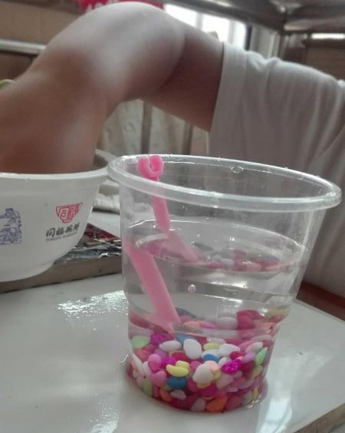
3、有趣的实践作业
学了《乌鸦喝水》引导学生亲自做一做实验，培养观察、分析、创造、综合等能力。
A

Slide 16
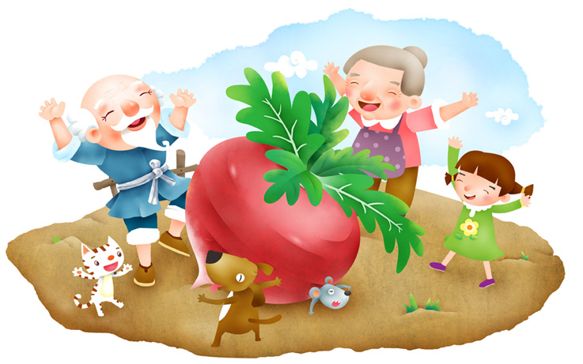
4、多样的口头作业
根据课文插图复述小蜗牛的故事，便于学生更好的理解课文内容
和大人说一说拔萝卜的故事

Slide 17
5、丰富的课外阅读作业
绘本
儿童诗

Slide 18
04
反馈与评价

Slide 19
及时评价
没有什么比成功更能增加满足的感觉，也没有什么东西比成功更能鼓起进一步求成功的能力。
激发学生的做作业的动因，坚持鼓励为主，表扬为主，不断激发学生的积极性
棒

Slide 20
反馈形式
说出体验
交流讨论
展示作品

Slide 21
2
0
2
0
感谢聆听

